Slide 1
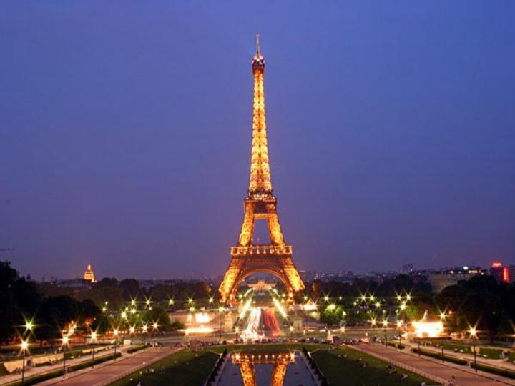
KỂ CHUYỆN LỚP 5
PA-XTƠ VÀ EM BÉ

Slide 3
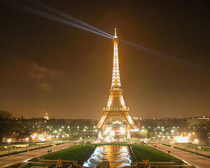
PA-XTƠ VÀ EM BÉ
KỂ CHUYỆN

Slide 4
PA-XTƠ VÀ EM BÉ
MỘT SỐ CHI TIẾT CẦN NHỚ
1.Bác sĩ Lu - i Pa-xtơ
2.Cậu bé Giô – dép
3.Thuốc vắc – xin
4.Ngày 6 / 7 / 1885 ( ngày Giô-dép được đưa đến gặp bác sĩ Pa-xtơ )
5.Ngày 7 / 7 / 1885 ( ngày những giọt vắc-xin chống dại đầu tiên được tiêm thử nghiệm trên cơ thể con người )

Slide 5
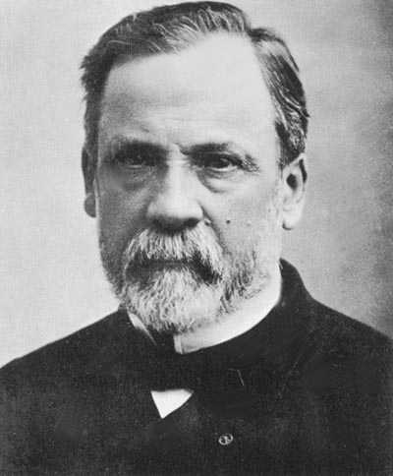
PA-XTƠ VÀ EM BÉ
Lu-i Pa-xtơ là một trong những nhà bác học có cống hiến to lớn nhất cho nhân loại. Ông sinh ngày 27-12-1822 tại nước Pháp.Nhà bác học Lui Paxtơ. Từ năm 26 tuổi ông đã có một phát minh khoa học về tinh thể học làm cho tên tuổi ông nổi tiếng trong giới khoa học. Sau đó ông nghiên cứu sự lên men của rượu và chứng minh việc diệt trừ men gây bệnh ở rượu là cần đun nóng rượu lên 55 độ C.

Slide 6
PA-XTƠ VÀ EM BÉ
Từ năm 1868 ông bị liệt nửa người nhưng ông tiếp tục hoàn thành các công trình vĩ đại của mình: Tìm ra nguyên nhân gây ra các bệnh truyền nhiễm ở xúc vật.Năm 1873 Paxtơ được bầu vào Viện Hàn lâm Y học Pháp. Năm 1881 được tặng thưởng Huân chương Bắc đẩu Bội tinh và được bầu vào Viện Hàn lâm Pháp Quốc. Và một phát minh to lớn của thời gian này là tìm ra Vắcxin phòng bệnh chó dại. Phát minh này được đánh giá là đã mở đầu cho Y học hiện đại.Ông mất ngày 28-9-1895. Chính phủ Pháp đã tổ chức quốc tang để tưởng nhớ ông.

Slide 7
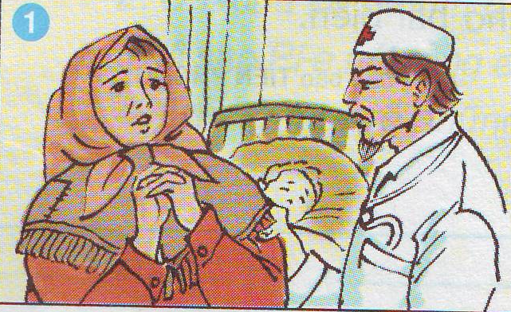
Chú bé Giô-dép bị chó cắn được mẹ đưa đến nhờ Lu-i Pa-xtơ cứu chữa.

Slide 8
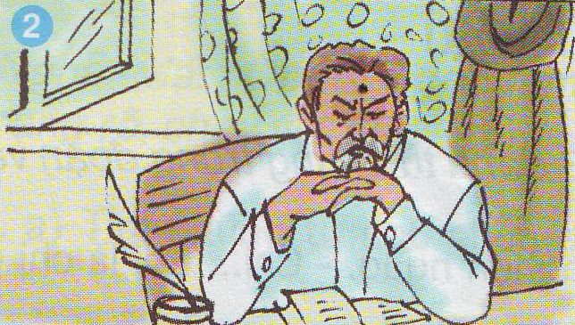
Pa- xtơ trăn trở , suy nghĩ về phương cách chữa trị cho em bé.

Slide 9
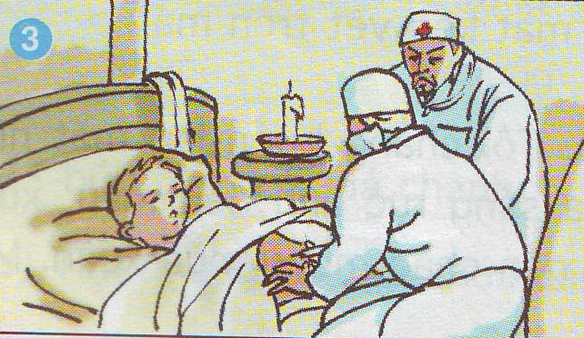
Pa-xtơ quyết định phải tiêm vắc- xin cho Giô-dép.

Slide 10
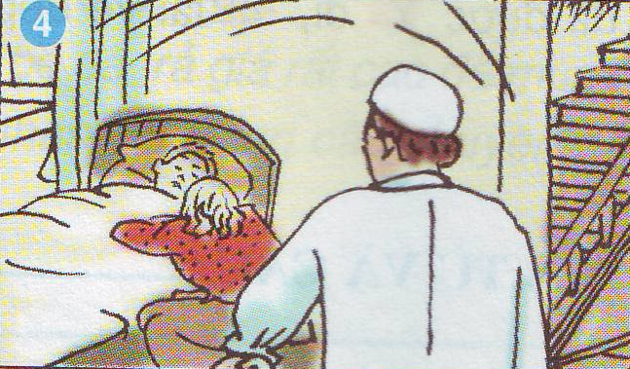
Pa-xtơ thức suốt đêm ròng để quyết định tiêm mũi thứ 10 cho em bé.

Slide 11
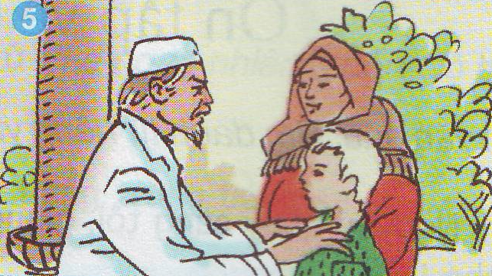
Sau 7 ngày chờ đợi, Giô-dép vẫn bình yên và khỏe mạnh.

Slide 12
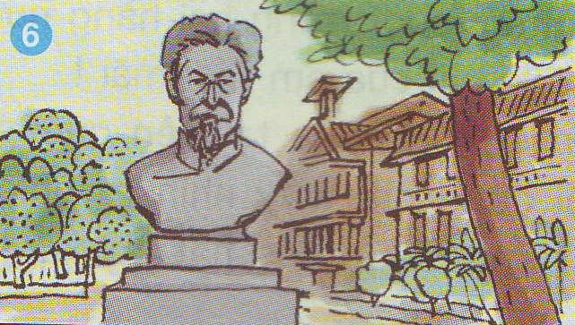
Tượng đài Lu-i Pa- xtơ ở Viện chống dại mang tên ông.

Slide 13
PA-XTƠ VÀ EM BÉ
DỰA VÀO TRANH MINH HOẠ
Kể tiếp nối theo từng tranh.
Kể toàn bộ câu chuyện.
Cùng trao đổi ý nghĩa câu chuyện.
SGK TRANG 138

Slide 21
PA-XTƠ VÀ EM BÉ
Thi kể chuyện trước lớp

Slide 22
PA-XTƠ VÀ EM BÉ
CÙNG TRAO ĐỔI
Vì sao Pa- xtơ phải suy nghĩ,day dứt rất nhiều trước khi tiêm vắc-xin cho Giô – dép?

Slide 23
PA-XTƠ VÀ EM BÉ
Pa- xtơ phải suy nghĩ, day dứt rất nhiều trước khi tiêm vắc -xin cho Giô-dép vì vắc –xin chữa bệnh dại đã thí nghiệm có kết quả trên loài vật, nhưng chưa lần nào được thí nghiệm trên cơ thể con người. Pa-xtơ muốn em bé khỏi nhưng không dám lấy em làm vật thí nghiệm. Ông sợ có tai biến.

Slide 24
PA-XTƠ VÀ EM BÉ
Ý NGHĨA CÂU CHUYỆN
Câu chuyện muốn nói điều gì?
Câu chuyện ca ngợi tài năng và tấm lòng nhân hậu , yêu thương con người hết mực của bác sĩ Pa-xtơ .Tài năng và tấm lòng nhân hậu đã giúp ông cống hiến cho loài người một phát minh khoa học lớn lao.

Slide 25
KẾT LUẬN
Để cứu em bé bị chó dại cắn, Pa-xtơ đã đi đến một quyết định táo bạo: dùng thuốc chống bệnh dại mới thí nghiệm ở động vật để tiêm cho em bé . Ông đã thực hiện việc này một cách thận trọng , tỉnh táo , có tính toán , cân nhắc. Ông đã dồn tất cả tâm trí và sức lực để theo dõi sự tiến triển của quá trình điều trị.Cuối cùng Pa-xtơ đã chiến thắng , khoa học đã chiến thắng . Loài người có thêm một thứ thuốc chữa bệnh mới . Một căn bệnh bị đẩy lùi . Nhiều người sẽ được cứu sống.

